Slide 1
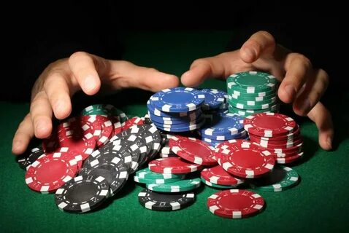
Презентация к проекту «All-in»

Slide 2
Немного о проекте
Наш проект – довольно интересная игра, проверяющая удачливость и алчность каждого пользователя. Смысл – вовремя забрать деньги, максимально их приумножив. На самом деле, игра существовала и до нашей реализации, просто, как понял, еще не сыскала свою популярность. У каждого игрока есть стартовый капитал, который, по правилам «All-in», необходимо увеличивать. Предусмотрены фишки от разработчиков, которые появляются в процессе использования приложения.
Помните: фортуна – вещь непостоянная.
Удачи!

Slide 3
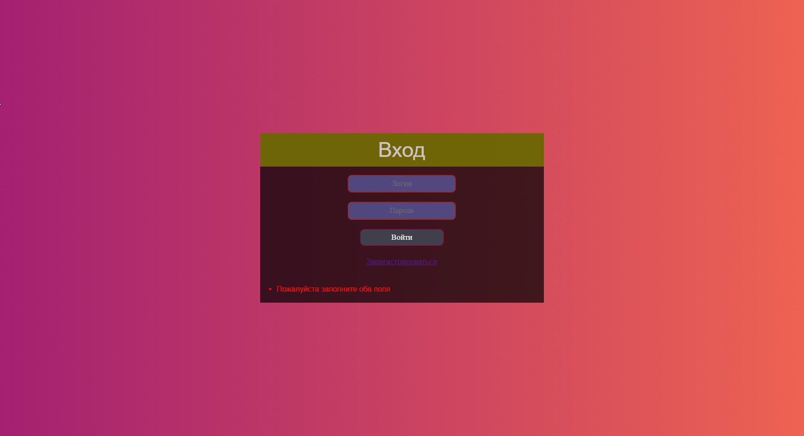
Меню

Slide 4
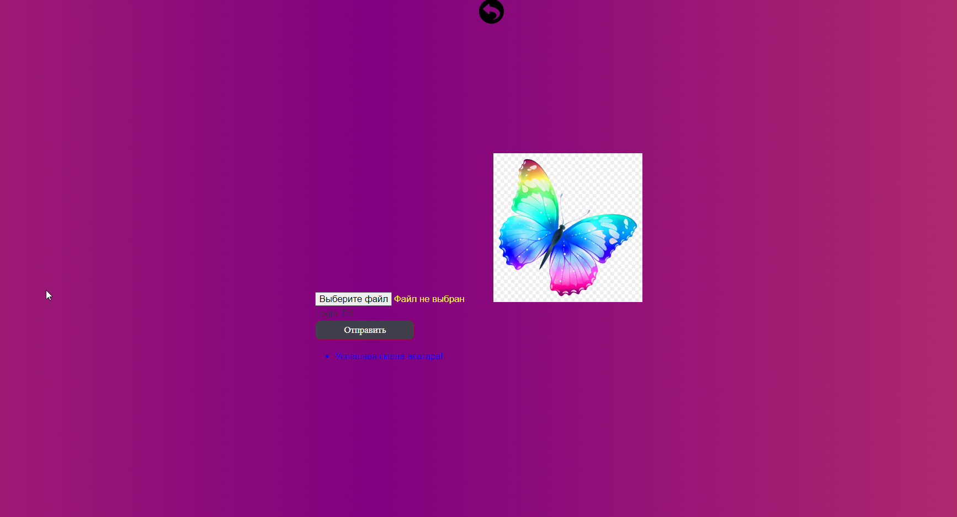
Выбор аватара

Slide 5
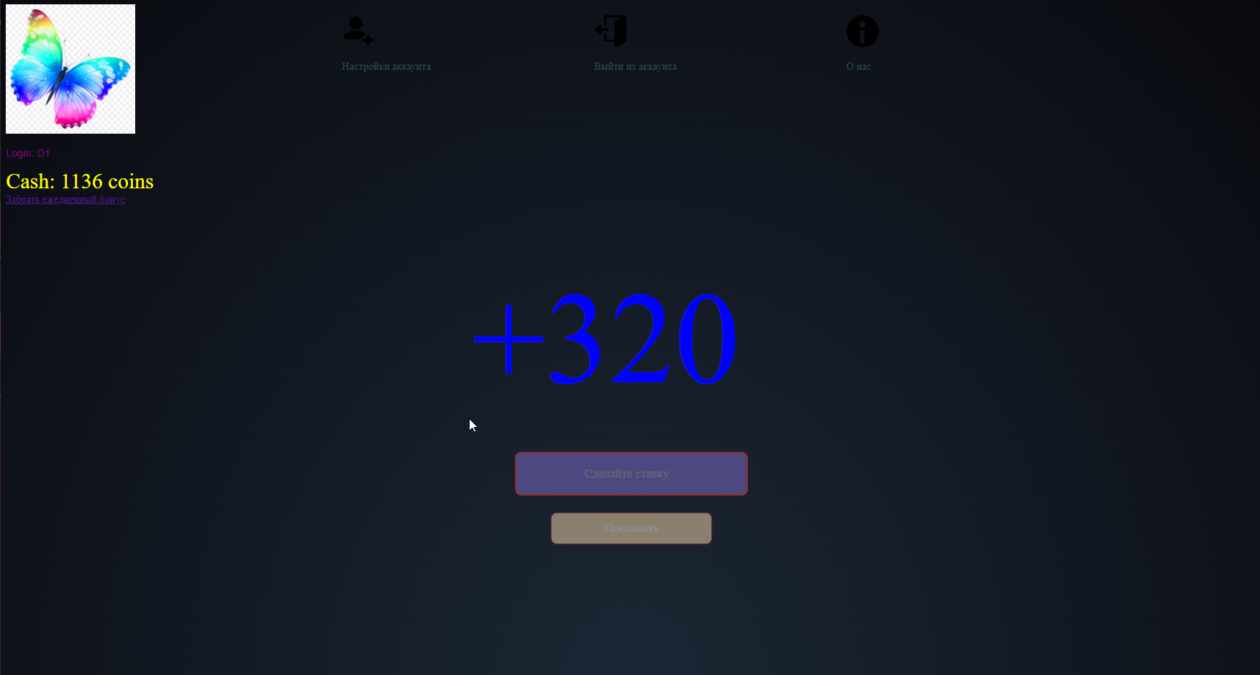
Сама игра

Slide 6
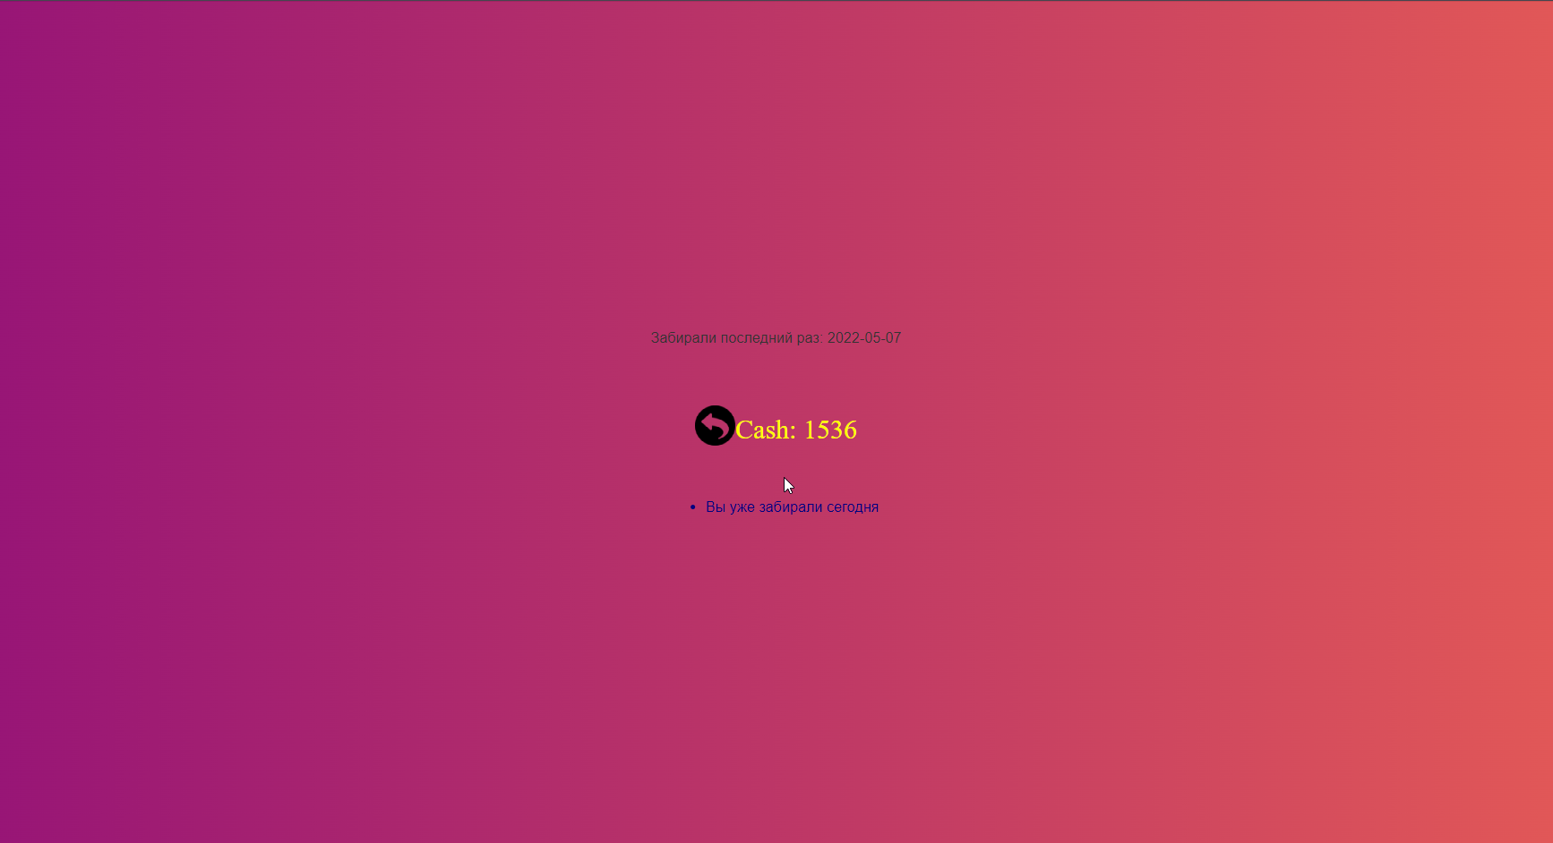
Ежедневный бонус

Slide 7


